Slide 1
人工智能
Artificial Intelligence
第2章 知识表示与推理

Slide 2
本章内容
2.1 概述
2.2 命题逻辑
2.3 谓词逻辑
2.4 归结推理
2.5 产生式系统
2.6 语义网络
2.7 框架
2.8 脚本
2.9 知识图谱
2.10 基于知识的系统

Slide 3
2.4 归结推理
2.4.1 命题逻辑的归结法
2.4.2 谓词归结的子句型
2.4.3 谓词归结的合一和置换
2.4.4 案例：一个基于逻辑的财务顾问

Slide 4
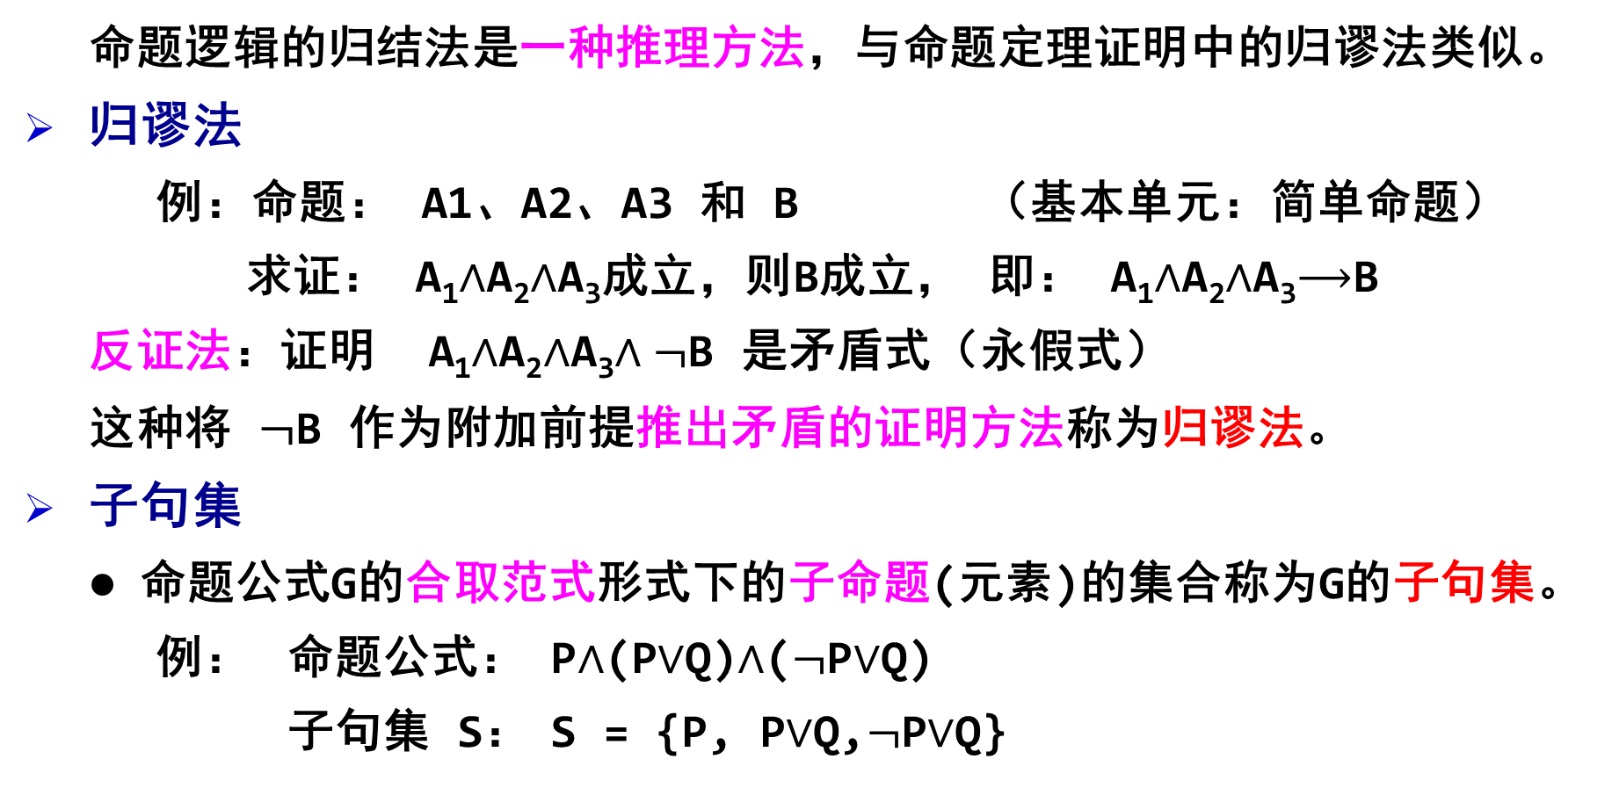
2.4.1 命题逻辑的归结法
命题逻辑的归结法是一种推理方法，与命题定理证明中的归谬法类似。
归谬法
例：命题： A1、A2、A3 和 B （基本单元：简单命题）
求证： A₁$∧$A₂$∧$A₃成立，则B成立， 即： A₁$∧$A₂$∧$A₃$⟶$B
反证法：证明 A₁$∧$A₂$∧$A₃$∧¬$B 是矛盾式（永假式）
这种将 $¬$B 作为附加前提推出矛盾的证明方法称为归谬法。
子句集
命题公式G的合取范式形式下的子命题(元素)的集合称为G的子句集。
例： 命题公式： P$∧$(P$∨$Q)$∧$($¬$P$∨$Q)
子句集 S： S = {P, P$∨$Q,$¬$P$∨$Q}

Slide 5
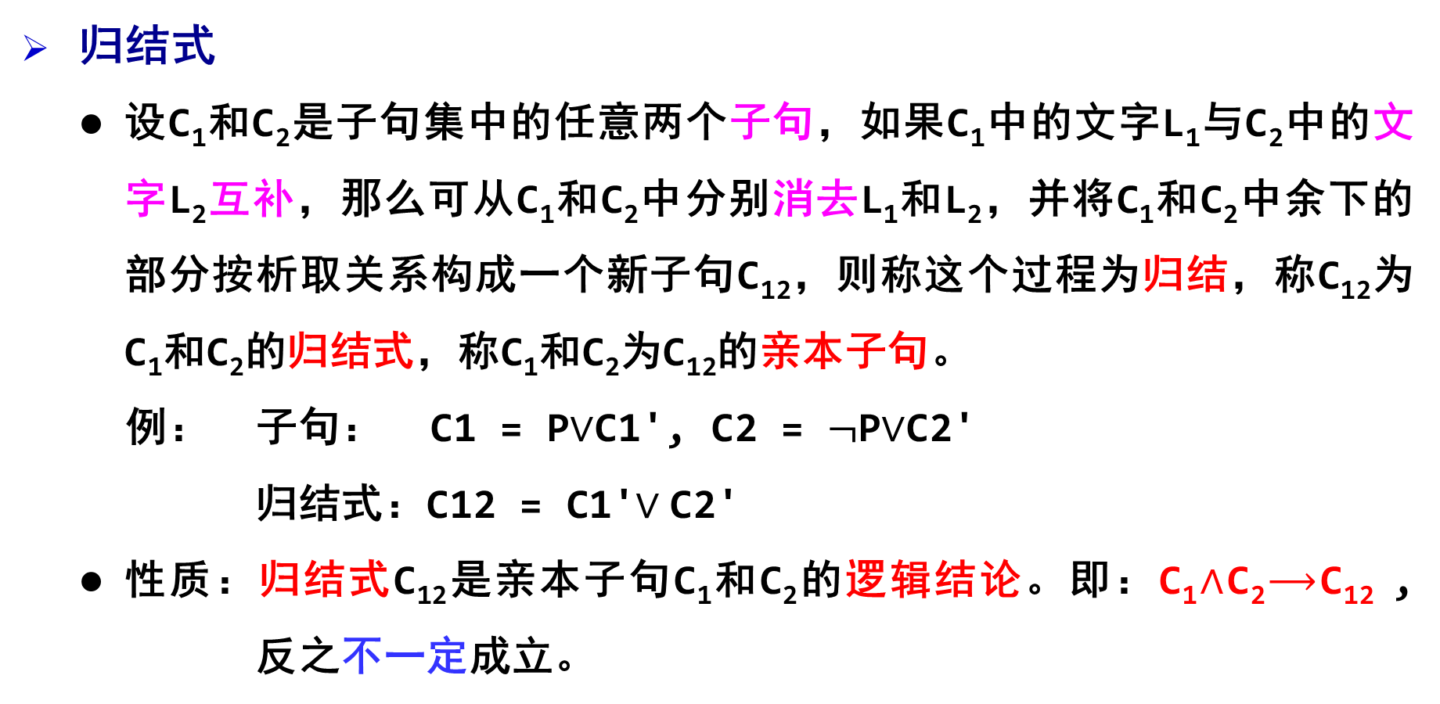
2.4.1 命题逻辑的归结法
归结式
设C₁和C₂是子句集中的任意两个子句，如果C₁中的文字L₁与C₂中的文字L₂互补，那么可从C₁和C₂中分别消去L₁和L₂，并将C₁和C₂中余下的部分按析取关系构成一个新子句C₁₂，则称这个过程为归结，称C₁₂为C₁和C₂的归结式，称C₁和C₂为C₁₂的亲本子句。
例： 子句： C1 = P$∨$C1', C2 = $¬$P$∨$C2'
归结式：C12 = C1'$∨$C2'
性质：归结式C₁₂是亲本子句C₁和C₂的逻辑结论。即：C₁$∧$C₂$⟶$C₁₂ , 反之不一定成立。
消除互补对，求新子句，得到归结式
归结法推理的核心是在子句集上求两个子句间的归结式。
Notes:
归结法推理的核心是在子句集之上求两个子句间的归结式。
归结式
设C₁和C₂是子句集中的任意两个子句，如果C₁中的文字L₁与C₂中的文字L₂互补，那么可从C₁ 和C₂中分别消去L₁和L₂，并将C₁ 和C₂中余下的部分按析取关系构成一个新子句C₁₂，则称这个过程为归结，称C₁₂为C₁ 和C₂的归结式，称C₁ 和C₂为C₁₂的亲本子句。

Slide 6
2.4.1 命题逻辑的归结法
归结法证明过程：
将命题写成合取范式；
求出子句集；
对子句集使用归结推理规则；
归结式作为新子句参加归结；
归结式为空子句□ ，S是不可满足的（矛盾），原命题成立。
（证明完毕）

Slide 7
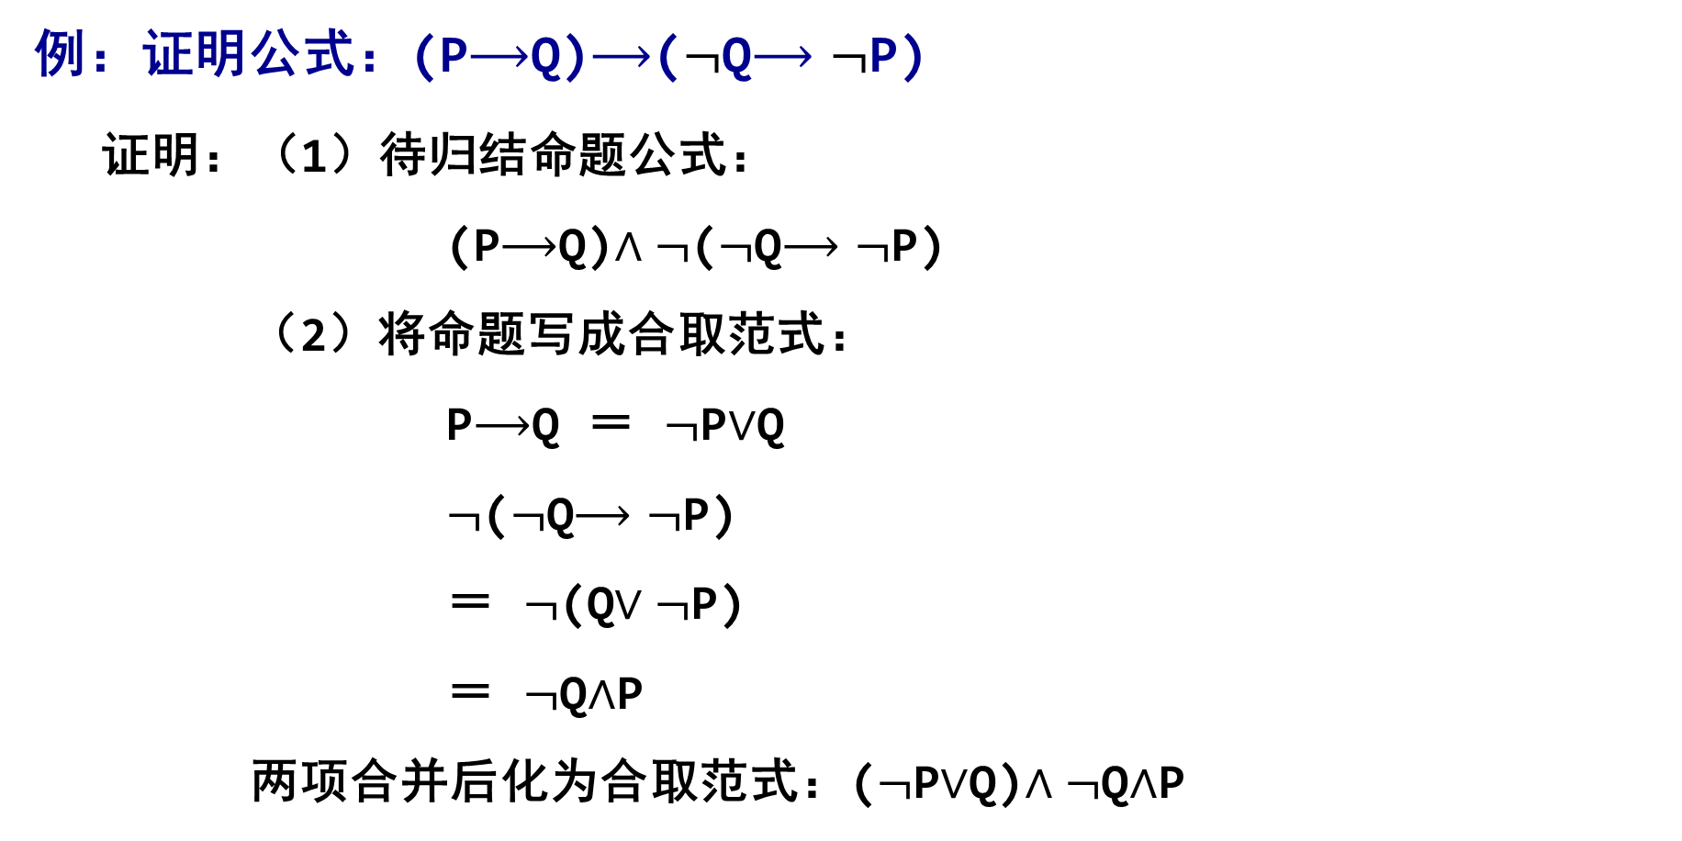
2.4.1 命题逻辑的归结法
例：证明公式：(P$⟶$Q)$⟶$($¬$Q$⟶¬$P)
证明：（1）待归结命题公式：
(P$⟶$Q)$∧¬$($¬$Q$⟶¬$P)
（2）将命题写成合取范式：
P$⟶$Q ＝ $¬$P$∨$Q
$¬$($¬$Q$⟶¬$P)
＝ $¬$(Q$∨¬$P)
＝ $¬$Q$∧$P
两项合并后化为合取范式：($¬$P$∨$Q)$∧¬$Q$∧$P

Slide 8
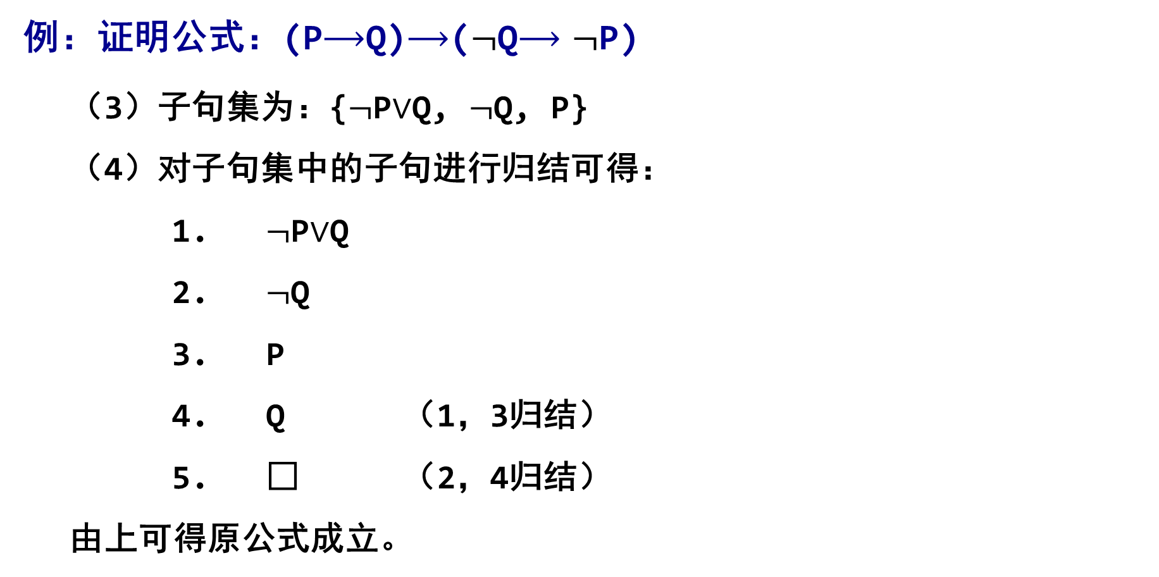
2.4.1 命题逻辑的归结法
例：证明公式：(P$⟶$Q)$⟶$($¬$Q$⟶¬$P)
（3）子句集为：{$¬$P$∨$Q, $¬$Q, P}
（4）对子句集中的子句进行归结可得：
1. $¬$P$∨$Q
2. $¬$Q
3. P
4. Q （1，3归结）
5. □ （2，4归结）
由上可得原公式成立。

Slide 9


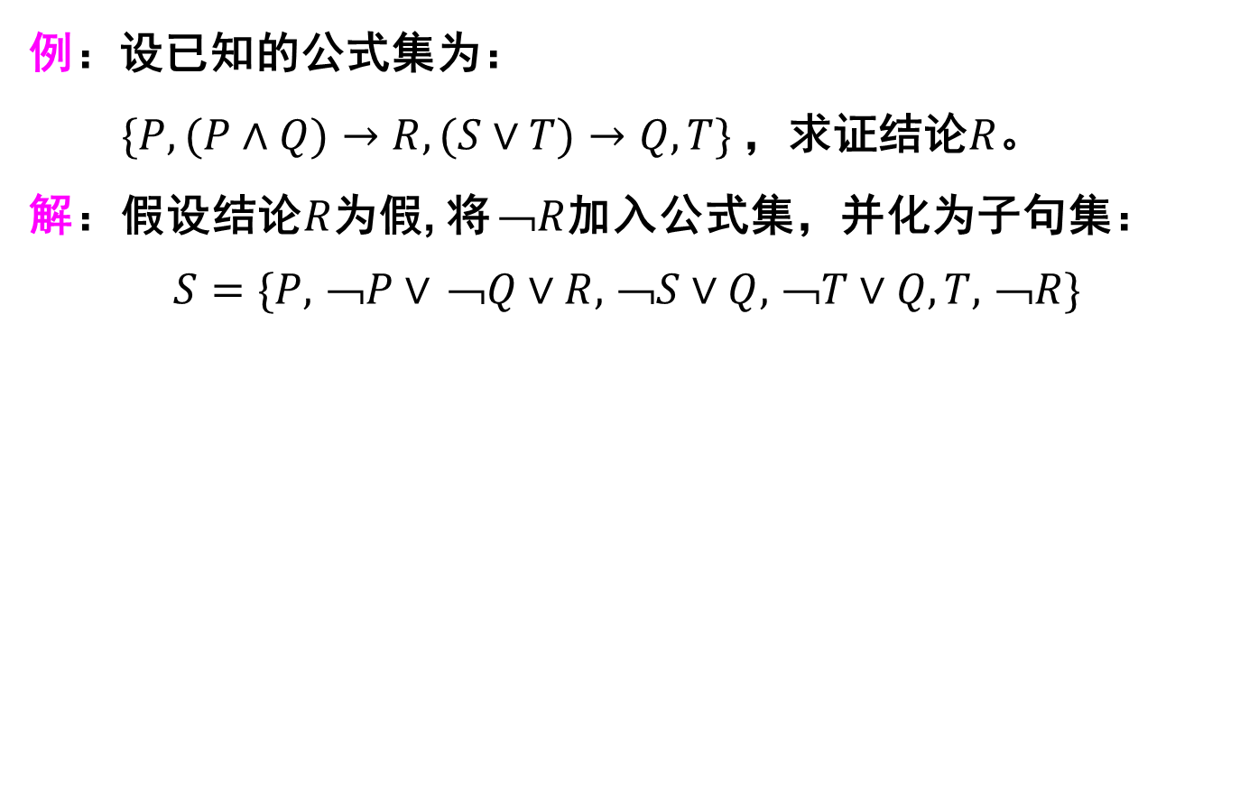








2.4.1 命题逻辑的归结法
例：设已知的公式集为：
$\{P, (P∧Q)→R, (S∨T)→Q, T\}$，求证结论$R$。
解：假设结论$R$为假, 将$﹁R$加入公式集，并化为子句集：
$$S=\{P,﹁P∨﹁Q∨R, ﹁S∨Q, ﹁T∨Q, T, ﹁R\}$$
其归结过程如右图的归结演绎树所示。根据归结原理的完备性，可知子句集$S$是不可满足的，即开始时假设$﹁R$为真是错误的，这就证明了$R$为真。
$$﹁P ∨﹁Q∨R$$
$$﹁ R$$
$$﹁P ∨﹁Q$$
$$P$$
$$﹁Q$$
$$﹁T∨Q$$
$﹁T$
$$T$$
$$NIL$$
Notes:
上述定理是归结原理中的一个重要定理，由它可得到以下两个推论：

Slide 10
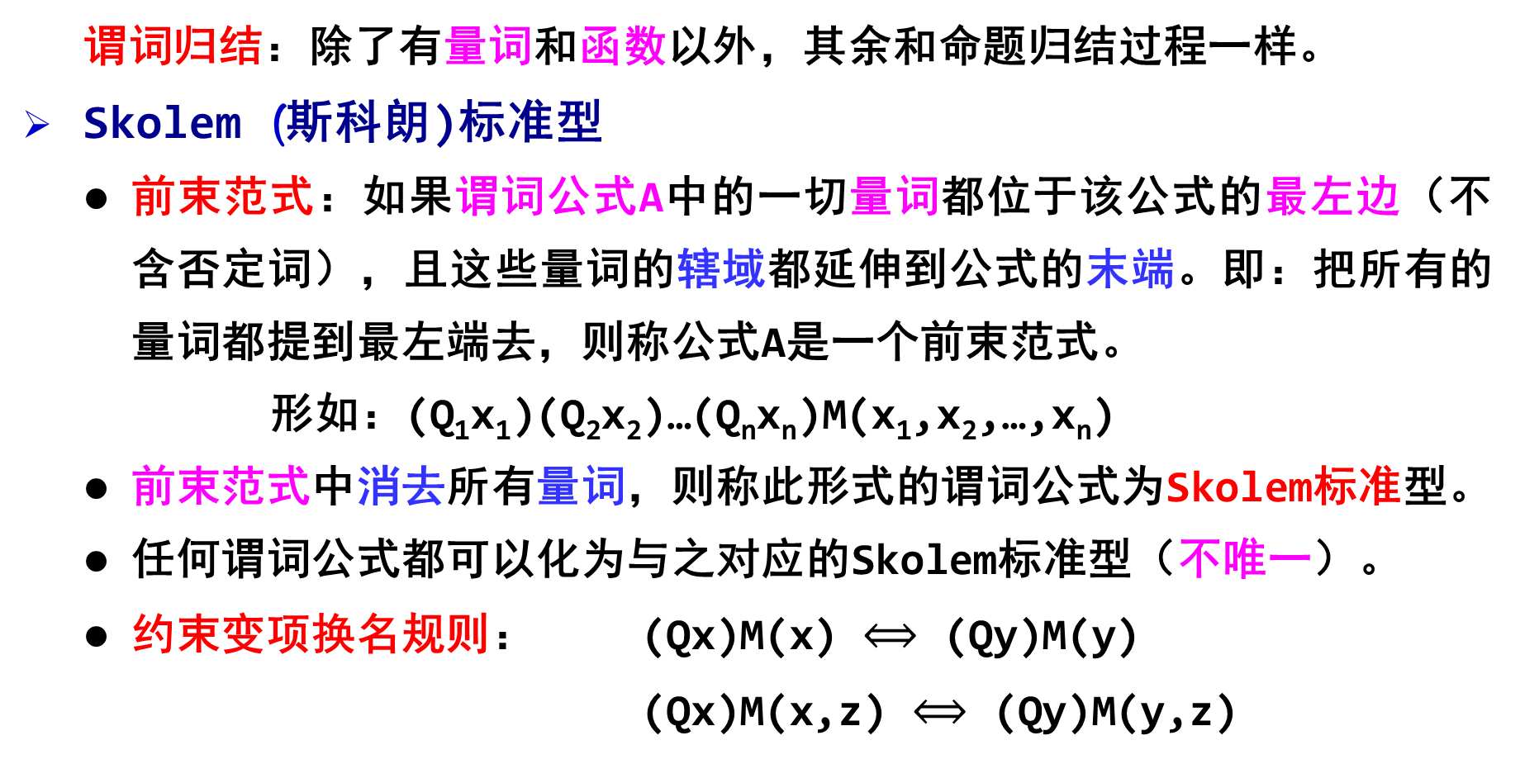
2.4.2 谓词归结的子句型
谓词归结：除了有量词和函数以外，其余和命题归结过程一样。
Skolem (斯科朗)标准型
前束范式：如果谓词公式A中的一切量词都位于该公式的最左边（不含否定词），且这些量词的辖域都延伸到公式的末端。即：把所有的量词都提到最左端去，则称公式A是一个前束范式。
形如：(Q₁x₁)(Q₂x₂)…(Q_{n}x_{n})M(x₁,x₂,…,x_{n})
前束范式中消去所有量词，则称此形式的谓词公式为Skolem标准型。
任何谓词公式都可以化为与之对应的Skolem标准型（不唯一）。
约束变项换名规则： (Qx)M(x) $⟺$ (Qy)M(y)
(Qx)M(x,z) $⟺$ (Qy)M(y,z)

Slide 11
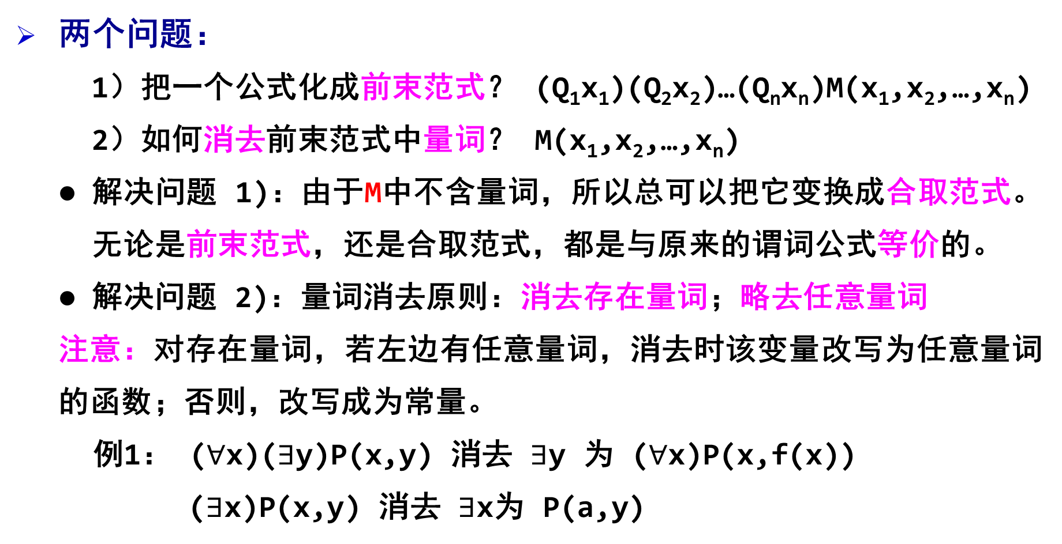
2.4.2 谓词归结的子句型
两个问题：
1）把一个公式化成前束范式？ (Q₁x₁)(Q₂x₂)…(Q_{n}x_{n})M(x₁,x₂,…,x_{n})
2）如何消去前束范式中量词？ M(x₁,x₂,…,x_{n})
解决问题 1)：由于M中不含量词，所以总可以把它变换成合取范式。无论是前束范式，还是合取范式，都是与原来的谓词公式等价的。
解决问题 2)：量词消去原则：消去存在量词；略去任意量词
注意：对存在量词，若左边有任意量词，消去时该变量改写为任意量词的函数；否则，改写成为常量。
例1： ($∀$x)($∃$y)P(x,y) 消去 $∃$y 为 ($∀$x)P(x,f(x))
($∃$x)P(x,y) 消去 $∃$x为 P(a,y)

Slide 12
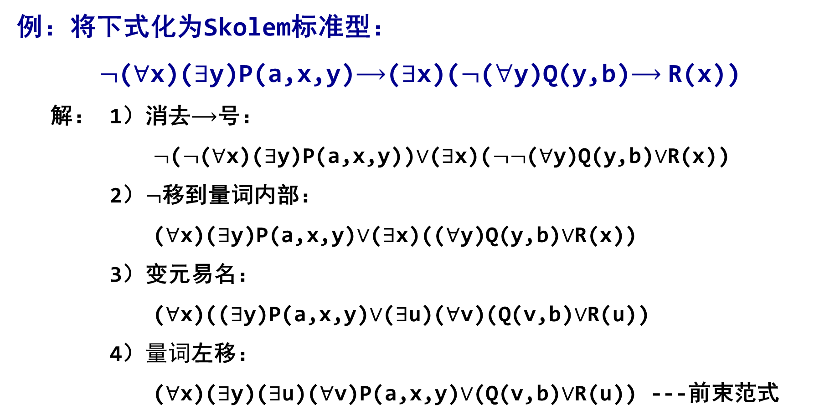
2.4.2 谓词归结的子句型
例：将下式化为Skolem标准型：
$¬$($∀$x)($∃$y)P(a,x,y)$⟶$($∃$x)($¬$(∀y)Q(y,b)$⟶$R(x))
解： 1）消去$⟶$号：
$¬$($¬$($∀$x)($∃$y)P(a,x,y))$∨$($∃$x)($¬¬$($∀$y)Q(y,b)$∨$R(x))
2）$¬$移到量词内部：
($∀$x)($∃$y)P(a,x,y)$∨$($∃$x)(($∀$y)Q(y,b)$∨$R(x))
3）变元易名：
($∀$x)(($∃$y)P(a,x,y)$∨$($∃$u)($∀$v)(Q(v,b)$∨$R(u))
4）$量词$左移：
($∀$x)($∃$y)($∃$u)($∀$v)P(a,x,y)$∨$(Q(v,b)$∨$R(u)) ---前束范式

Slide 13
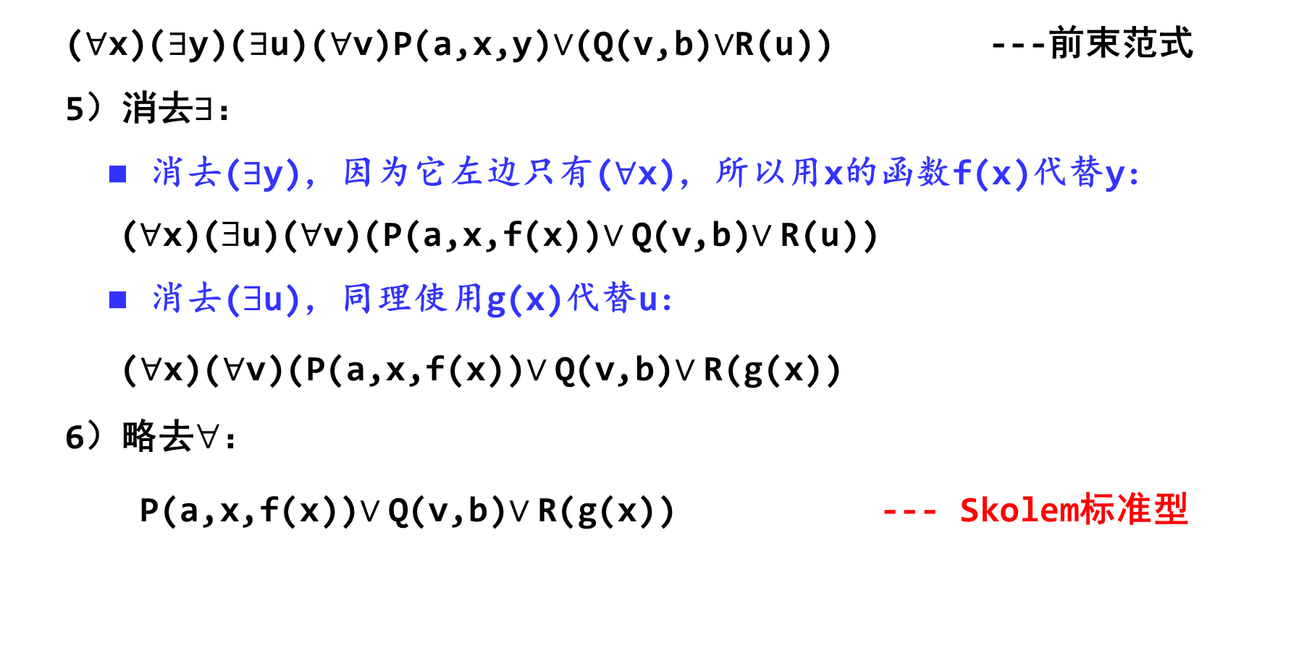
2.4.2 谓词归结的子句型
($∀$x)($∃$y)($∃$u)($∀$v)P(a,x,y)$∨$(Q(v,b)$∨$R(u)) ---前束范式
5）消去$∃$：
消去($∃$y)，因为它左边只有($∀$x)，所以用x的函数f(x)代替y：
($∀$x)(∃u)($∀$v)(P(a,x,f(x))$∨$Q(v,b)$∨$R(u))
消去(∃u)，同理使用g(x)代替u：
($∀$x)($∀$v)(P(a,x,f(x))$∨$Q(v,b)$∨$R(g(x))
6）略去∀：
P(a,x,f(x))$∨$Q(v,b)$∨$R(g(x)) --- Skolem标准型

Slide 14
2.4.2 谓词归结的子句型
Skolem定理
谓词逻辑的任意公式都可以化为与之等价的前束范式，但其前束范式不唯一。
Skolem标准形定义：
消去量词后的谓词公式。
注意：谓词公式G的SKOLEM标准型同G并不等价。

Slide 15
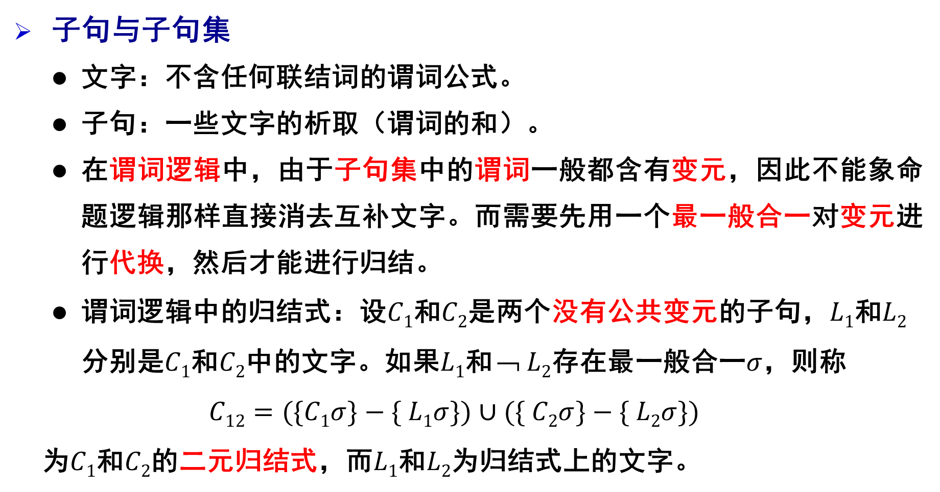
2.4.2 谓词归结的子句型
子句与子句集
文字：不含任何联结词的谓词公式。
子句：一些文字的析取（谓词的和）。
在谓词逻辑中，由于子句集中的谓词一般都含有变元，因此不能象命题逻辑那样直接消去互补文字。而需要先用一个最一般合一对变元进行代换，然后才能进行归结。
谓词逻辑中的归结式：设$C1$和$C2$是两个没有公共变元的子句，$L1$和$L2$分别是$C1$和$C2$中的文字。如果$L1$和$﹁ L2$存在最一般合一$σ$，则称
$$C12=(\{C1σ\}−\{ L1σ\})∪(\{ C2σ\}−\{ L2σ\})$$
为$C1$和$C2$的二元归结式，而$L1$和$L2$为归结式上的文字。

Slide 16
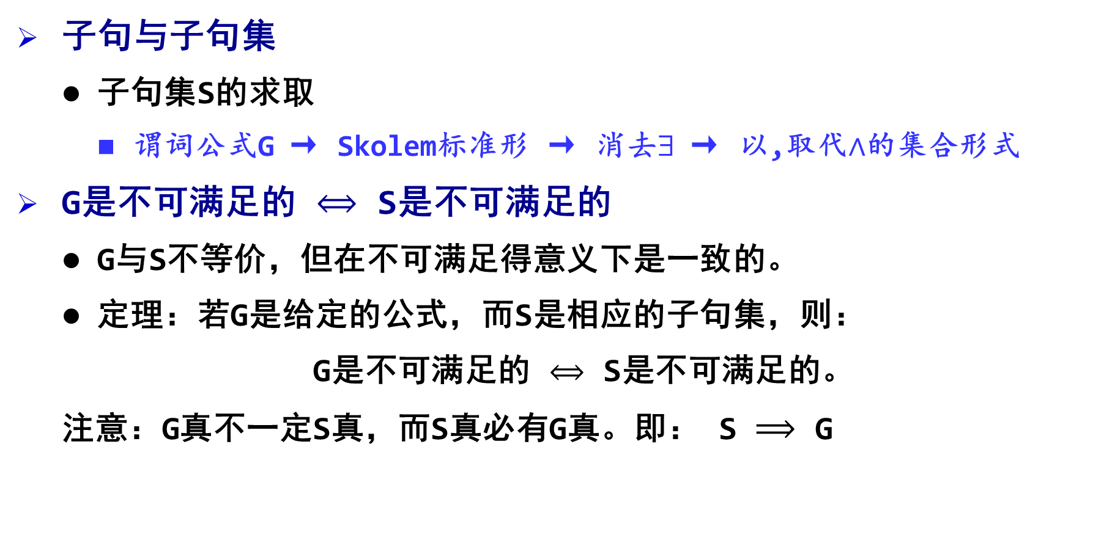
2.4.2 谓词归结的子句型
子句与子句集
子句集S的求取
谓词公式G → Skolem标准形 → 消去∃ → 以,取代$∧$的集合形式
G是不可满足的 $⟺$ S是不可满足的
G与S不等价，但在不可满足得意义下是一致的。
定理：若G是给定的公式，而S是相应的子句集，则：
G是不可满足的 $⟺$ S是不可满足的。
注意：G真不一定S真，而S真必有G真。即： S $⟹$ G

Slide 17
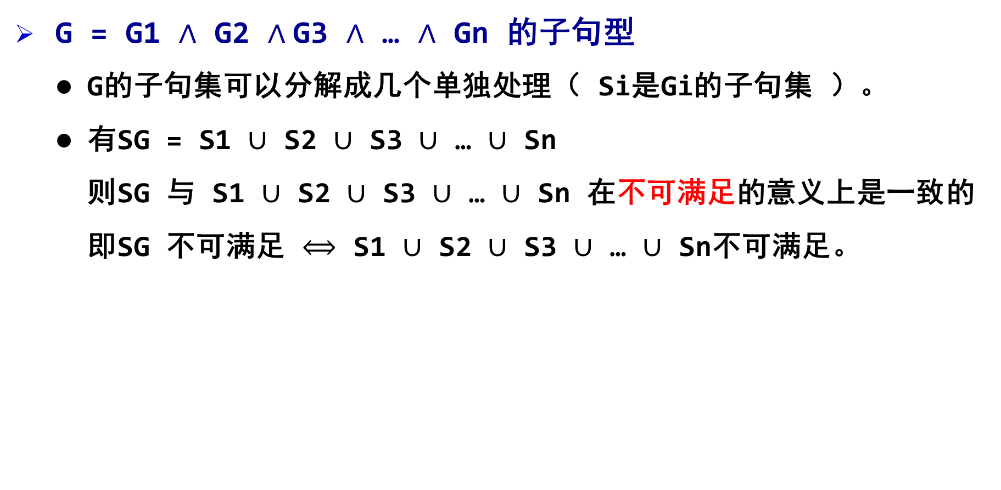
2.4.2 谓词归结的子句型
G = G1 $∧$ G2 $∧$G3 $∧$ … $∧$ Gn 的子句型
G的子句集可以分解成几个单独处理（ Si是Gi的子句集 ）。
有SG = S1 $∪$ S2 $∪$ S3 $∪$ … $∪$ Sn
则SG 与 S1 $∪$ S2 $∪$ S3 $∪$ … $∪$ Sn 在不可满足的意义上是一致的
即SG 不可满足 $⟺$ S1 $∪$ S2 $∪$ S3 $∪$ … $∪$ Sn不可满足。
Notes:
求：用一阶谓词逻辑表示这个问题，并建立子句集。
解：首先引入谓词：
P(x,y) 表示y是x的父亲；
Q(x,y) 表示y是x的祖父
ANS(x) 表示问题的解答
对于第一个条件，“如果y是x的父亲，z又是y的父亲，则z是x的祖父”，一阶逻辑表达式如下：
A1：(∀x)(∀y)(∀z)(P(x, y)∧P(y, z)→Q(x, z))
S A1：～P(x ,y)∨～P(y, z)∨Q(x, z)
对于第二个条件：“每个人都有父亲”，一阶逻辑表达式：
A2：(∀x)(∃y)P(x, y)
S A2：P(x, f(x))

Slide 18
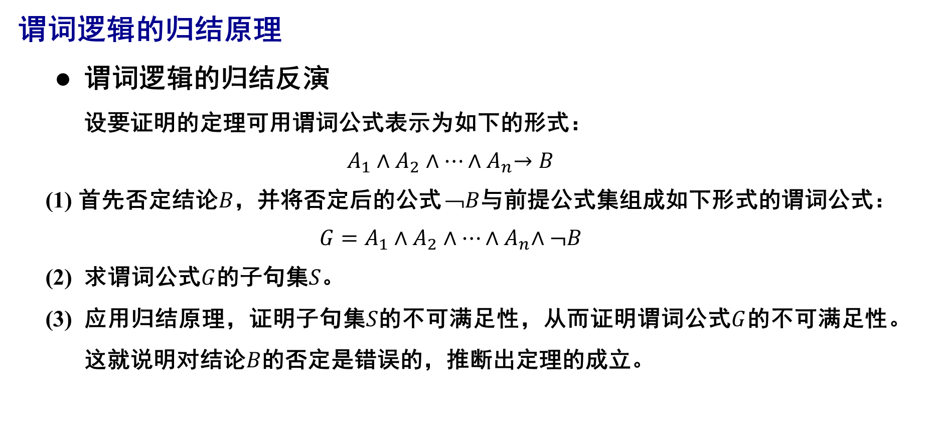
2.4.2 谓词归结的子句型
谓词逻辑的归结原理
谓词逻辑的归结反演
设要证明的定理可用谓词公式表示为如下的形式：
$$A_{1}∧A_{2}{∧⋯∧A}_{n}→B$$
(1) 首先否定结论$B$，并将否定后的公式$﹁B$与前提公式集组成如下形式的谓词公式：
$$G=A_{1}∧A_{2}{∧⋯∧A}_{n}∧¬B$$
(2) 求谓词公式$G$的子句集$S$。
(3) 应用归结原理，证明子句集$S$的不可满足性，从而证明谓词公式$G$的不可满足性。这就说明对结论$B$的否定是错误的，推断出定理的成立。
Notes:
上述定理是归结原理中的一个重要定理，由它可得到以下两个推论：

Slide 19
2.4.2 谓词归结的子句型
例：对所有的x,y,z来说，如果y是x的父亲，z又是y的父亲，则z是x的祖父。又知每个人都有父亲，试问对某个人来说谁是它的祖父？
求： 用一阶谓词逻辑表示这个问题，并建立子句集。
解： 首先引入谓词：
P(x,y) 表示y是x的父亲
Q(x,y) 表示y是x的祖父
ANS(x) 表示问题的解答
条件1：如果y是x的父亲，z又是y的父亲，则z是x的祖父
条件2：每个人都有父亲
结论 ：某人是它的祖父
Notes:
求：用一阶谓词逻辑表示这个问题，并建立子句集。
解：首先引入谓词：
P(x,y) 表示y是x的父亲；
Q(x,y) 表示y是x的祖父
ANS(x) 表示问题的解答
对于第一个条件，“如果y是x的父亲，z又是y的父亲，则z是x的祖父”，一阶逻辑表达式如下：
A1：(∀x)(∀y)(∀z)(P(x, y)∧P(y, z)→Q(x, z))
S A1：～P(x ,y)∨～P(y, z)∨Q(x, z)
对于第二个条件：“每个人都有父亲”，一阶逻辑表达式：
A2：(∀x)(∃y)P(x, y)
S A2：P(x, f(x))

Slide 20
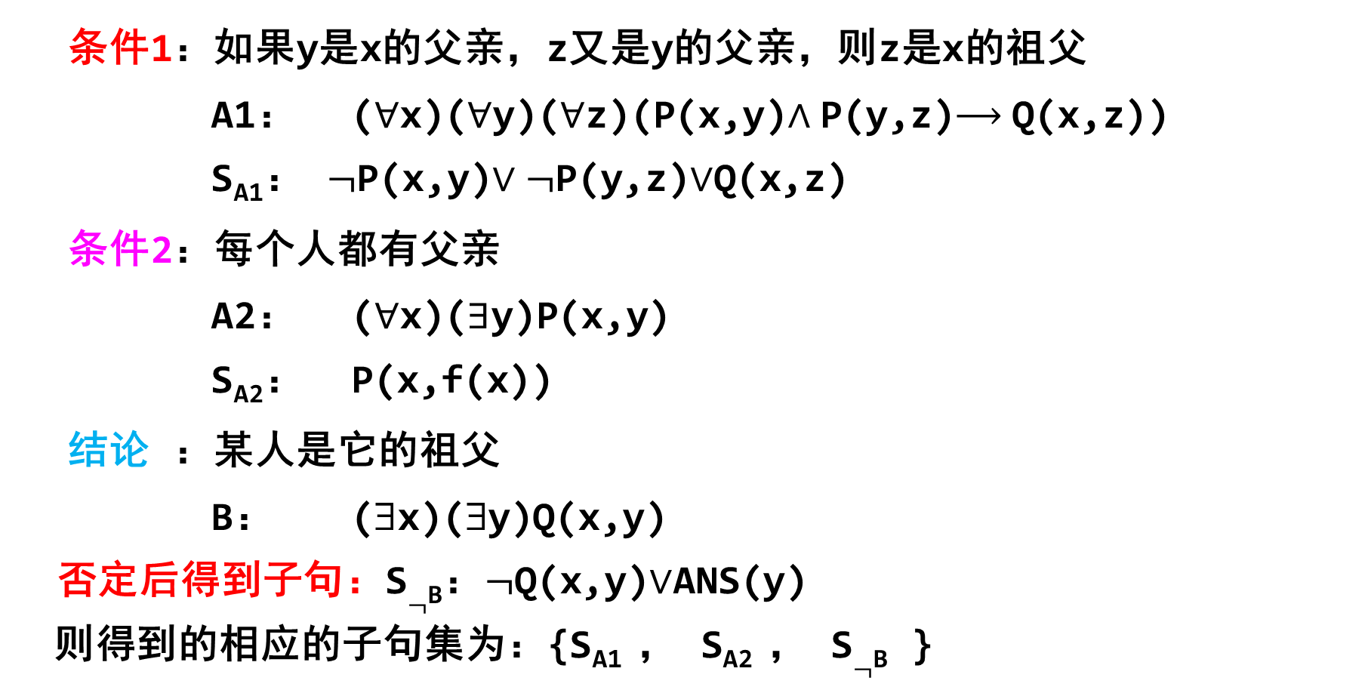
2.4.2 谓词归结的子句型
条件1：如果y是x的父亲，z又是y的父亲，则z是x的祖父
A1： ($∀$x)($∀$y)($∀$z)(P(x,y)$∧$P(y,z)$⟶$Q(x,z))
S_{A1}： $¬$P(x,y)$∨¬$P(y,z)$∨$Q(x,z)
条件2：每个人都有父亲
A2： ($∀$x)($∃$y)P(x,y)
S_{A2}： P(x,f(x))
结论 ：某人是它的祖父
B： (∃x)(∃y)Q(x,y)
否定后得到子句：S$¬$_{B}：$¬$Q(x,y)$∨$ANS(y)
则得到的相应的子句集为：{S_{A1} ， S_{A2} ， S$¬$_{B} }
Notes:
求：用一阶谓词逻辑表示这个问题，并建立子句集。
解：首先引入谓词：
P(x,y) 表示y是x的父亲；
Q(x,y) 表示y是x的祖父
ANS(x) 表示问题的解答
对于第一个条件，“如果y是x的父亲，z又是y的父亲，则z是x的祖父”，一阶逻辑表达式如下：
A1：(∀x)(∀y)(∀z)(P(x, y)∧P(y, z)→Q(x, z))
S A1：～P(x ,y)∨～P(y, z)∨Q(x, z)
对于第二个条件：“每个人都有父亲”，一阶逻辑表达式：
A2：(∀x)(∃y)P(x, y)
S A2：P(x, f(x))

Slide 21
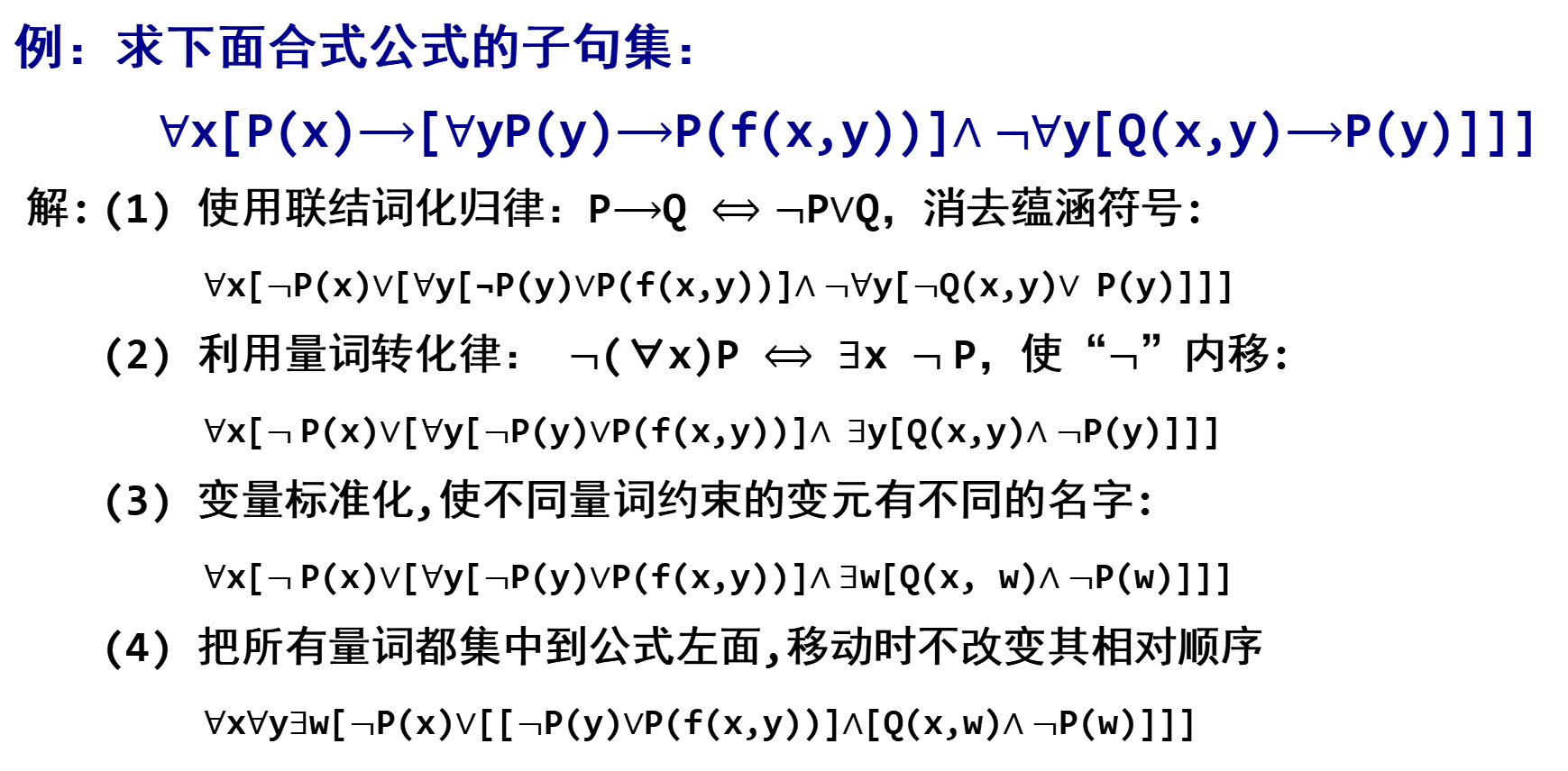
2.4.2 谓词归结的子句型
例：求下面合式公式的子句集：
$∀$x[P(x)$⟶$[$∀$yP(y)$⟶$P(f(x,y))]$∧¬∀$y[Q(x,y)$⟶$P(y)]]]
解: (1) 使用联结词化归律：P$⟶$Q $⟺¬$P$∨$Q，消去蕴涵符号:
$∀$x[$¬$P(x)$∨$[$∀$y[¬P(y)$∨$P(f(x,y))]$∧¬∀$y[$¬$Q(x,y)$∨$P(y)]]]
(2) 利用量词转化律： $¬$(∀x)P $⟺$ $∃$x $¬$P，使“$¬$”内移:
$∀$x[$¬$P(x)$∨$[$∀$y[$¬$P(y)$∨$P(f(x,y))]$∧ ∃$y[Q(x,y)$∧¬$P(y)]]]
(3) 变量标准化,使不同量词约束的变元有不同的名字:
$∀$x[$¬$P(x)$∨$[$∀$y[$¬$P(y)$∨$P(f(x,y))]$∧∃$w[Q(x, w)$∧¬$P(w)]]]
(4) 把所有量词都集中到公式左面,移动时不改变其相对顺序
$∀$x$∀$y$∃$w[$¬$P(x)$∨$[[$¬$P(y)$∨$P(f(x,y))]$∧$[Q(x,w)$∧¬$P(w)]]]
Notes:
例：求下面合式公式的子句集：
$∀$x[P(x)$⟶$[$∀$P(y)$⟶$P(f(x,y))]$∧¬∀$y[Q(x,y)$⟶$P(y)]]]
解: (1) 使用联结词化归律：P→Q ¬∨P∨Q，消去蕴涵符号:
∀x [¬P(x)∨[∀y[¬P(y)∨P(f(x, y))]∧¬∀y[¬Q(x, y)∨P(y)]]]
(2)利用量词转化律：¬(∀x)P ∃x ¬P，使“¬”内移:
∀x [¬P(x)∨[∀y[¬P(y)∨P(f(x, y))]∧∃y[Q(x, y)∧¬P(y)]]]
(3）变量标准化,使不同量词约束的变元有不同的名字:
∀x [¬P(x)∨[∀y[¬P(y)∨P(f(x, y))]∧∃w[Q(x, w)∧¬P(w)]]]
(4）把所有量词都集中到公式左面,移动时不改变其相对顺序
∀x∀y∃w [¬P(x)∨[[¬P(y)∨P(f(x, y))]∧[Q(x, w)∧¬P(w)]]]
(5)消去存在量词,前面有任意量词，把变量换成g(x,y)
∀x∀y[¬P(x)∨[[¬P(y)∨P(f(x, y))]∧[Q(x, g(x,y))∧¬P(g(x,y))]]]
(6)利用结合律和分配律，化为合取范式:
∀x∀y[[¬P(x)∨¬P(y)∨P(f(x, y))]∧[¬P(x)∨Q(x,g(x,y))]∧[¬P(x)∨¬P(g(x,y))]]

Slide 22
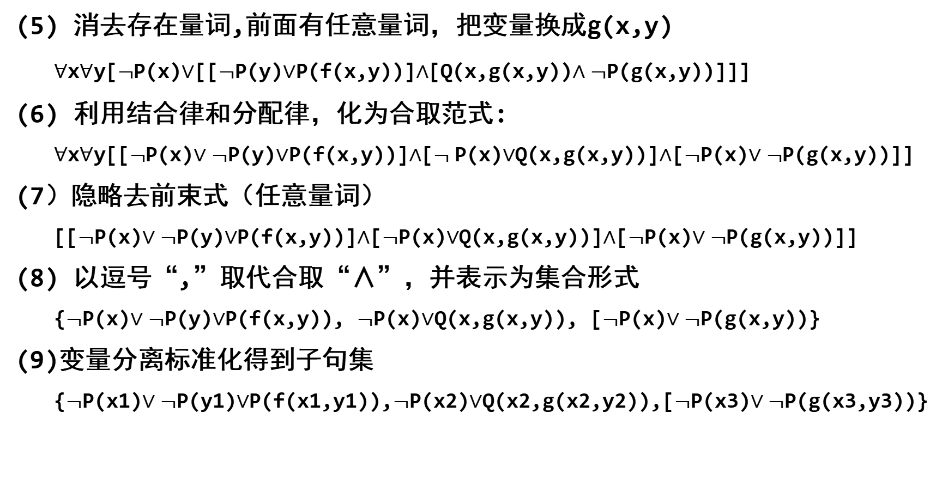
2.4.2 谓词归结的子句型
(5) 消去存在量词,前面有任意量词，把变量换成g(x,y)
$∀$x$∀$y[$¬$P(x)$∨$[[$¬$P(y)$∨$P(f(x,y))]$∧$[Q(x,g(x,y))$∧¬$P(g(x,y))]]]
(6) 利用结合律和分配律，化为合取范式:
$∀$x$∀$y[[$¬$P(x)$∨¬$P(y)$∨$P(f(x,y))]$∧$[$¬$P(x)$∨$Q(x,g(x,y))]$∧$[$¬$P(x)$∨¬$P(g(x,y))]]
(7）隐略去前束式（任意量词）
[[$¬$P(x)$∨¬$P(y)$∨$P(f(x,y))]$∧$[$¬$P(x)$∨$Q(x,g(x,y))]$∧$[$¬$P(x)$∨¬$P(g(x,y))]]
(8) 以逗号“,”取代合取“∧”，并表示为集合形式
{$¬$P(x)$∨¬$P(y)$∨$P(f(x,y)), $¬$P(x)$∨$Q(x,g(x,y)), [$¬$P(x)$∨¬$P(g(x,y))}
(9)变量分离标准化得到子句集
{$¬$P(x1)$∨¬$P(y1)$∨$P(f(x1,y1)),$¬$P(x2)$∨$Q(x2,g(x2,y2)),[$¬$P(x3)$∨¬$P(g(x3,y3))}
Notes:
例：求下面合式公式的子句集：
$∀$x[P(x)$⟶$[$∀$P(y)$⟶$P(f(x,y))]$∧¬∀$y[Q(x,y)$⟶$P(y)]]]
解: (1) 使用联结词化归律：P→Q ¬∨P∨Q，消去蕴涵符号:
∀x [¬P(x)∨[∀y[¬P(y)∨P(f(x, y))]∧¬∀y[¬Q(x, y)∨P(y)]]]
(2)利用量词转化律：¬(∀x)P ∃x ¬P，使“¬”内移:
∀x [¬P(x)∨[∀y[¬P(y)∨P(f(x, y))]∧∃y[Q(x, y)∧¬P(y)]]]
(3）变量标准化,使不同量词约束的变元有不同的名字:
∀x [¬P(x)∨[∀y[¬P(y)∨P(f(x, y))]∧∃w[Q(x, w)∧¬P(w)]]]
(4）把所有量词都集中到公式左面,移动时不改变其相对顺序
∀x∀y∃w [¬P(x)∨[[¬P(y)∨P(f(x, y))]∧[Q(x, w)∧¬P(w)]]]
(5)消去存在量词,前面有任意量词，把变量换成g(x,y)
∀x∀y[¬P(x)∨[[¬P(y)∨P(f(x, y))]∧[Q(x, g(x,y))∧¬P(g(x,y))]]]
(6)利用结合律和分配律，化为合取范式:
∀x∀y[[¬P(x)∨¬P(y)∨P(f(x, y))]∧[¬P(x)∨Q(x,g(x,y))]∧[¬P(x)∨¬P(g(x,y))]]

Slide 23
2.4.2 谓词归结的子句型
不含变量的原子称为基原子
不含变量的文字称为基文字
不含变量的子句称为基子句
不含变量的子句集称为基子句集
不含变量的项称为基项
如果一个表达式C中的变量被不含变量的项替代,得到不含变量的基表达式C',则称C是C'的基例。

Slide 24
2.4.3 谓词归结的合一和置换
归结原理正确性的根本在于，找到矛盾可以肯定不真。所用方法和命题逻辑一样。但由于有函数，所以要考虑合一和置换。
置换
可以简单的理解为是在一个谓词公式中用置换项去置换变量。
定义： 置换是形如{t1/x1, t2/x2, …, tn/xn}的有限集合。其中，x1, x2, …, xn是互不相同的变量，t1, t2, …, tn是不同于xi的项（常量、变量、函数）；ti/xi表示用ti置换xi，并且要求ti与xi不能相同，而且xi不能循环地出现在另一个ti中。
例：{a/x,c/y, f(b)/z}是一个置换，{g(y)/x, f(x)/y}不是置换。

Slide 25
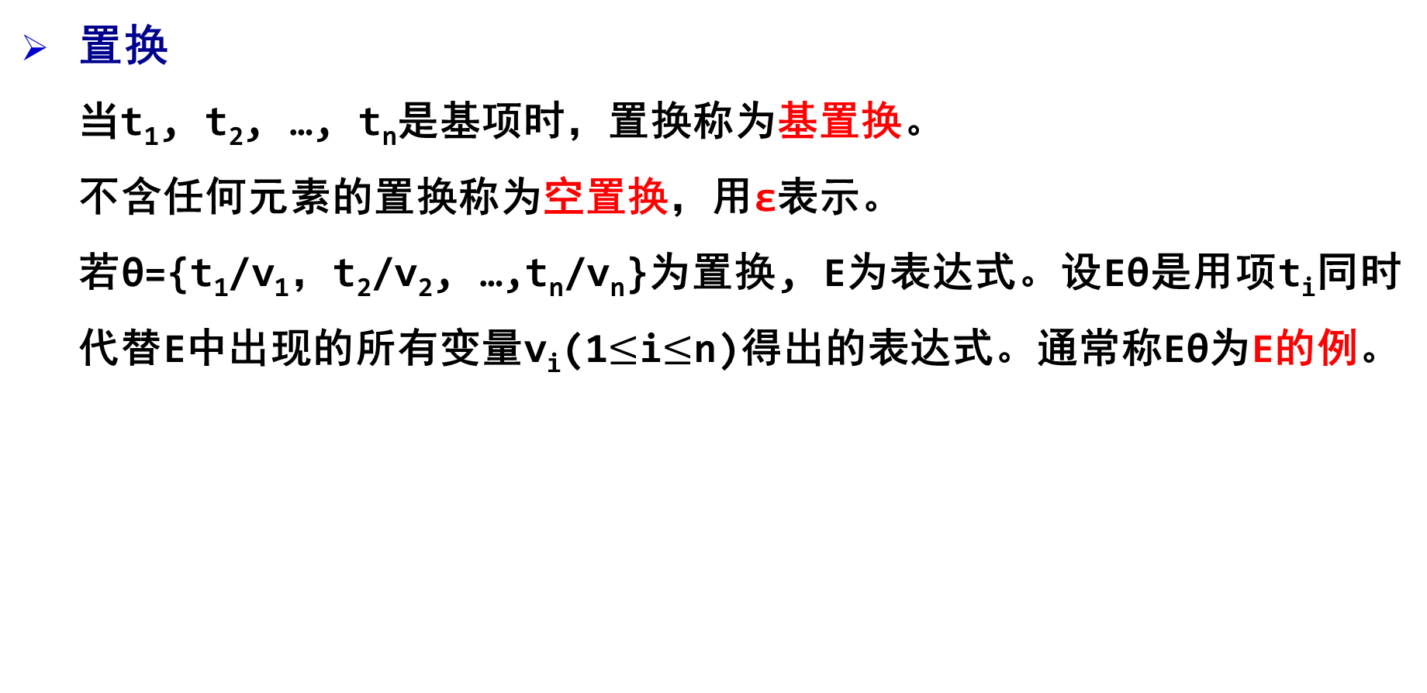
2.4.3 谓词归结的合一和置换
置换
当t₁, t₂, …, t_{n}是基项时，置换称为基置换。
不含任何元素的置换称为空置换，用ε表示。
若θ={t₁/v₁，t₂/v₂, …,t_{n}/v_{n}}为置换, E为表达式。设Eθ是用项t_{i}同时代替E中出现的所有变量v_{i}(1$≤$i$≤$n)得出的表达式。通常称Eθ为E的例。

Slide 26
2.4.3 谓词归结的合一和置换
置换的合成
设θ＝{t₁/x₁, t₂/x₂, …, t_{n}/x_{n}}，λ＝{u₁/y₁, u₂/y₂, …, u_{n}/y_{n}}，是两个置换。则θ与λ的合成也是一个置换，记作θ·λ。它是从集合{t₁λ/x₁, t₂λ/x₂, …, t_{n}λ/x_{n}, u₁/y₁, u₂/y₂, …, u_{n}/y_{n}}中删去以下两种元素：
1）当t_{i}λ = x_{i}时，删去t_{i}λ/x_{i} (i=1,2,…,n);
2）当y_{i}∈{x₁,x₂, …, x_{n}}时，删去u_{j}/y_{j} (j=1,2,…,m)
最后剩下的元素所构成的集合。
合成即是对t_{i}先做λ置换然后再做θ置换，置换x_{i}。

Slide 27
2.4.3 谓词归结的合一和置换
例：设θ＝{f(y)/x, z/y}，λ＝{a/x, b/y, y/z}，求θ与λ的合成。
解：先将θ和λ写到一个集合里：{f(y)/x, z/y, a/x, b/y, y/z}
（1）对t_{i}做λ置换：
{f(y)λ/x, zλ/y, a/x, b/y, y/z}
＝{f(b/y)/x, (y/z)/y, a/x, b/y, y/z}
＝{f(b)/x, y/y, a/x, b/y, y/z}
（2）删除两种元素：y/y满足定义中的条件1），需要删除；a/x，b/y满足定义中的条件2），也需要删除。
最后得： θ与λ的合成 θ·λ＝{f(b)/x，y/z}
Notes:
其中，f(b)/x中的f(b)是置换λ作用于f(y)的结果；y/y中的y是置换λ作用于z的结果。

Slide 28
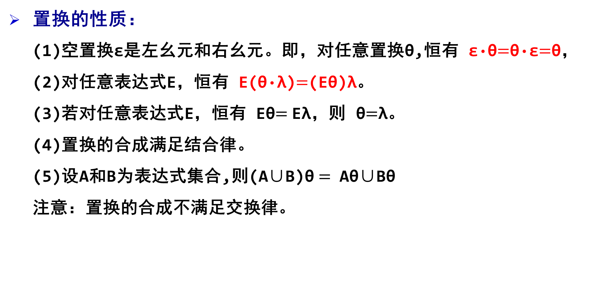
2.4.3 谓词归结的合一和置换
置换的性质：
(1)空置换ε是左幺元和右幺元。即，对任意置换θ,恒有 ε·θ$=$θ·ε$=$θ，
(2)对任意表达式E，恒有 E(θ·λ)$=$(Eθ)λ。
(3)若对任意表达式E，恒有 Eθ$=$Eλ，则 θ$=$λ。
(4)置换的合成满足结合律。
(5)设A和B为表达式集合,则(A∪B)θ$=$ Aθ∪Bθ
注意：置换的合成不满足交换律。

Slide 29
2.4.3 谓词归结的合一和置换
合一
可以简单地理解为“寻找相对变量的置换，使两个谓词公式一致”。
定义：设有公式集F＝{F₁,F₂,…,F_{n}}，若存在一个置换θ，可使F₁θ＝F₂θ＝… ＝F_{n}θ，则称θ是F的一个合一。同时称F₁, F₂, ..., F_{n}是可合一的。
例：设有公式集F＝{P(x, y, f(y)), P(a,g(x),z)}，则λ＝{a/x, g(a)/y, f(g(a))/z}是它的一个合一。
注意：一般说来，一个公式集的合一不是唯一的。

Slide 30
2.4.3 谓词归结的合一和置换
最一般合一（Most General Unifier，mgu）
定义：设δ是公式集F的一个合一，如果对F的任意一个合一θ都存在一个置换λ，使得θ＝δ·λ，则称δ是一个最一般合一。
一个公式集的最一般合一是唯一的。若用最一般合一去置换那些可合一的谓词公式，可使它们变成完全一致的谓词公式。
谓词归结原理方法与命题逻辑基本相同。但由于有变量与函数，所以要考虑合一和置换。

Slide 31
2.4.3 谓词归结的合一和置换
合一算法
差异集的定义：设有一非空有限公式集合 W={F₁, …, F_{n}}，其中，F_{i}(i=1, …, n)是原子谓词公式，从W中各个公式的第一个符号同时向右比较，直到发现第一个彼此不尽相同的符号为止，从W中的各个公式中取出那些以第一个不一致符号开始的最大的子表达式为元素，组成一个集合D，称为W的差异集。
例：公式集：W={P(x, g(f(y, z), x), y),P(x, g(a, b), b), P(x, g(g(h(x), a), y), h(x))}
差异集为： D={f(y, z), a, g(h(x), a)}

Slide 32
2.4.3 谓词归结的合一和置换
合一算法
设 W 为非空有限表达式集合，则可以按下列步骤求出最一般合一：
① 置k=0, W_{k}=W, σ_{k}=ε(空置换，即不含元素的置换)。
② 若W_{k}只有一个表达式，则算法终止，σ_{k}就是要求的最一般合一。
③ 找出W_{k}的差异集D_{k}。
④ 若D_{k}中存在元素a_{k}(变元)和t_{k}(项)，且a_{k}不在t_{k}中出现，则置：
σ_{k+1} =σ_{k}{t_{k}/a_{k}}， W_{k+1} = W_{k}{t_{k}/a_{k}}， k = k+1
然后转向②。否则，继续。
⑤ 算法终止，W的最一般合一不存在。

Slide 33
2.4.3 谓词归结的合一和置换
合一算法的流程图
k=0, W_{k}=W, σ_{k}=ε
|W_{k} | ＝1？
求得mgu、结束
求出不一致集合
有置换？
无解、结束
求出新置换；更新公式集合与旧置换，k++

Slide 34
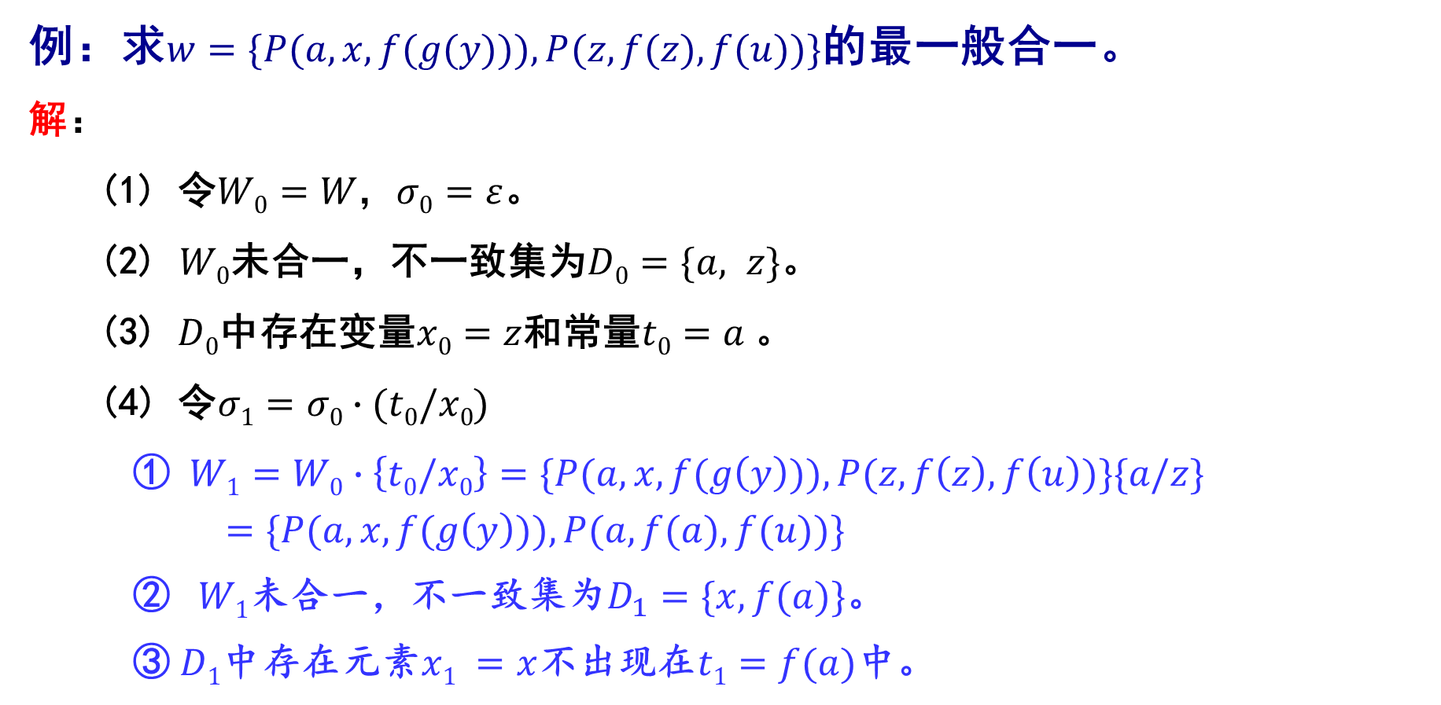
2.4.3 谓词归结的合一和置换
例：求$w=\{P(a,x,f(g(y))),P(z,f(z),f(u))\}$的最一般合一。
解：
(1) 令$W0=W，σ0=ε$。
(2) $W0$未合一，不一致集为$D0=\{a, z\}$。
(3) $D0$中存在变量$x0=z$和常量$t0=a$。
(4) 令$σ1=σ0∙(t0/x0$)
① $W1=W0∙\left\{t0/x0\right\}=\{P(a, x, f(g\left(y\right))), P(z, f\left(z\right),f\left(u\right))\}\{a/z\}$
$$=\{P(a,x,f(g\left(y\right))), P(a,f(a), f(u))\}$$
② $W1$未合一，不一致集为$D_{1}=\{x, f(a)\}$。
③ $D1$中存在元素$x1 =x$不出现在$t1=f(a)$中。
Notes:
合成即是对t_{i}先做λ置换然后再做θ置换，置换x_{i}。

Slide 35
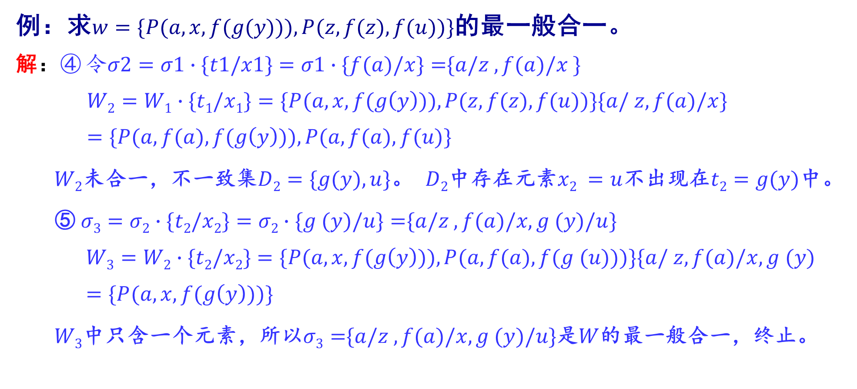
2.4.3 谓词归结的合一和置换
例：求$w=\{P(a,x,f(g(y))),P(z,f(z),f(u))\}$的最一般合一。
解：④ 令$σ2=σ1∙\{t1/x1\}=σ1∙\{f(a)/x\}=${$a/z ,f(a)/x$}
$$W2=W1∙\{t1/x1\}=\{P(a,x,f(g\left(y\right))), P(z,f(z),f(u))\}\{a/ z, f(a)/x\} =\{P(a,f(a),f(g\left(y\right))), P(a,f(a),f(u)\}$$
$W2$未合一，不一致集$D2=\{g(y), u\}$。 $D2$中存在元素$x2 =u$不出现在$t2=g(y)$中。
⑤ $σ3=σ2∙\{t2/x2\}=σ2∙\{g (y)/u\}=${$a/z ,f(a)/x,g (y)/u$}
$$W3=W2∙\{t2/x2\}=\{P(a,x,f(g\left(y\right))), P(a,f(a),f(g (u)))\}\{a/ z, f(a)/x,g (y)/u\}$$
$$=\{P(a,x,f(g\left(y\right)))\}$$
$W3$中只含一个元素，所以$σ3=${$a/z ,f(a)/x,g (y)/u$}是$W$的最一般合一，终止。
Notes:
合成即是对t_{i}先做λ置换然后再做θ置换，置换x_{i}。

Slide 36
2.4.4 归结演绎推理的归结策略
归结演绎推理是从子句集中不断寻找可进行归结的子句对，通过对子句对的归结，最终得出一个空子句的过程。
问题：事先并不知道哪些子句对可进行归结？更不知道通过对哪些子句对的归结能尽快得到空子句？导致：盲目对所有子句对进行归结的方法，会产生许多无用的归结式，甚至产生组合爆炸问题。解决：研究有效的归结策略。
常用的两大类归结策略：
删除策略 通过删除某些无用的子句来缩小归结范围。
限制策略 通过对参加归结的子句进行某些限制，来减少归结的盲目性，以尽快得到空子句。

Slide 37
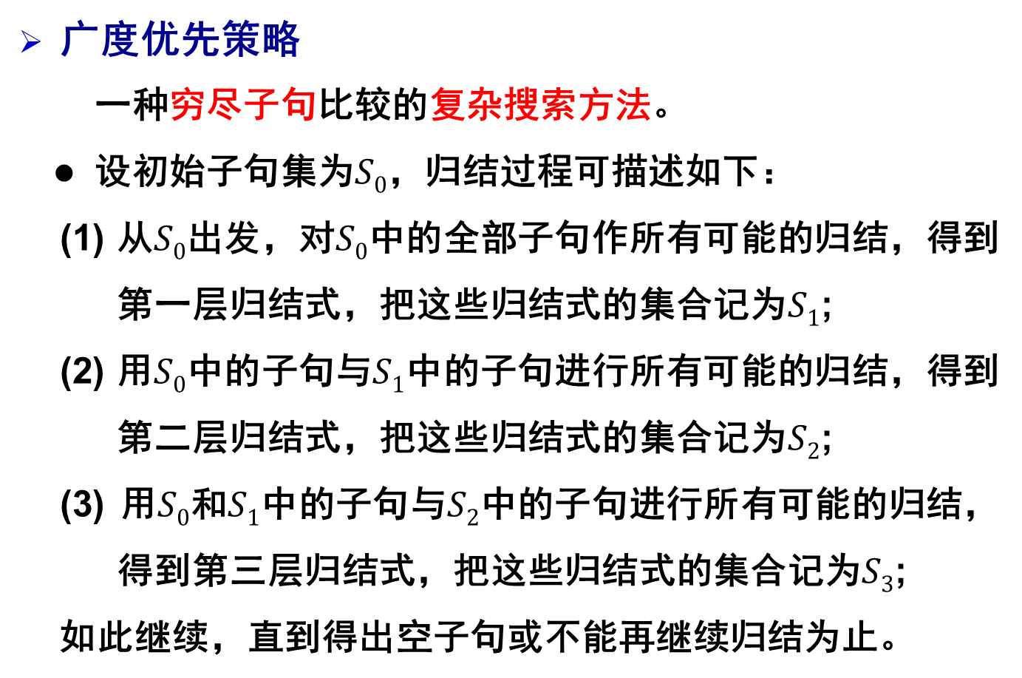
2.4.4 归结演绎推理的归结策略
广度优先策略
一种穷尽子句比较的复杂搜索方法。
设初始子句集为$S0$，归结过程可描述如下：
(1) 从$S0$出发，对$S0$中的全部子句作所有可能的归结，得到第一层归结式，把这些归结式的集合记为$S1$;
(2) 用$S0$中的子句与$S1$中的子句进行所有可能的归结，得到第二层归结式，把这些归结式的集合记为$S2$;
(3) 用$S0$和$S1$中的子句与$S2$中的子句进行所有可能的归结，得到第三层归结式，把这些归结式的集合记为$S3$;
如此继续，直到得出空子句或不能再继续归结为止。

Slide 38
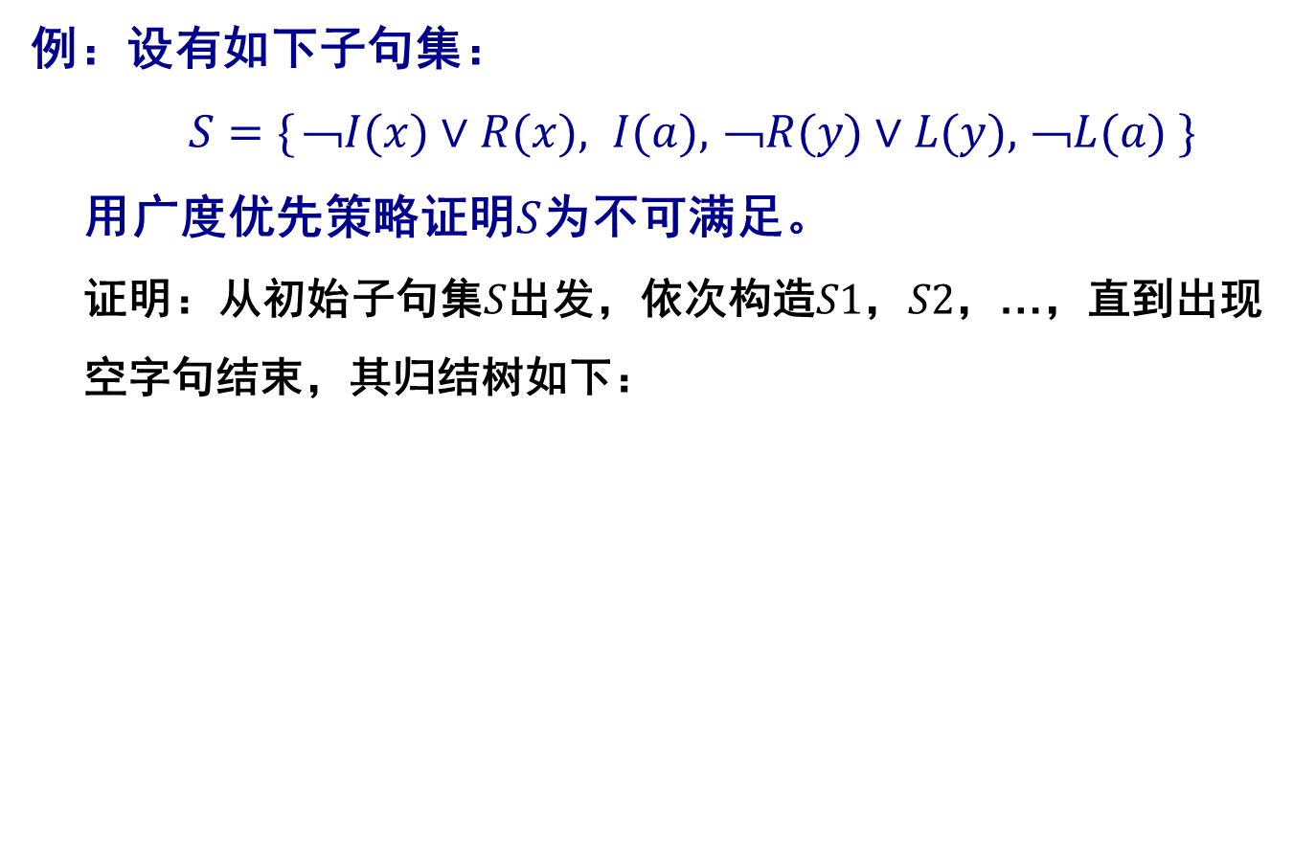
2.4.4 归结演绎推理的归结策略
例：设有如下子句集：
$S=\{﹁I(x)∨R(x), I(a), ﹁R(y)∨L(y), ﹁L(a) \}$
用广度优先策略证明$S$为不可满足。
证明：从初始子句集$S$出发，依次构造$S1$，$S2$，…，直到出现空字句结束，其归结树如下：
S
﹁I(x)∨R(x)
I(a)
﹁R(y)∨L(y)
﹁L(a)
S₁
R(a)
﹁I(x) ∨L(x)
﹁R(a)
S₂
L(a)
L(a)
﹁I(a)
﹁I(a)
NIL

Slide 39
2.4.4 归结演绎推理的归结策略
支持集策略
支持集策略是沃斯等人在1965年提出的一种归结策略。它要求每一次参加归结的两个亲本子句中，至少应该有一个是由目标公式的否定所得到的子句或它们的后裔。可以证明支持集策略是完备的，即当子句集为不可满足时，则由支持集策略一定能够归结出一个空子句。也可以把支持集策略看成是在宽度优先策略中引入了某种限制条件，这种限制条件代表一种启发信息，因而有较高的效率。
例： 设有如下子句集：
S={﹁I(x)∨R(x), I(a),﹁ R(y)∨L(y), ﹁L(a) }
式中，﹁I(x)∨R(x)为目标公式的否定。用支持集策略证明S为不可满足。

Slide 40
2.4.4 归结演绎推理的归结策略
用归结演绎推理求取问题的解其一般步骤为：
(1) 把问题的已知条件表示成谓词公式，并化为子句集；
(2) 把问题的目标的否定表示成谓词公式，并化为子句集；
(3) 对目标否定子句集中的每个子句，用该子句的重言式代替相应的目标否定子句，并把这些重言式加入到前提子句集中，得到一个新的子句集；
(4) 对这个新的子句集，用归结原理求出其证明树，这时证明树的根子句不为空，称这个证明树为修改的证明树；
(5) 用修改的证明树的根子句作为回答语句，则答案就在此根子句中。

Slide 41
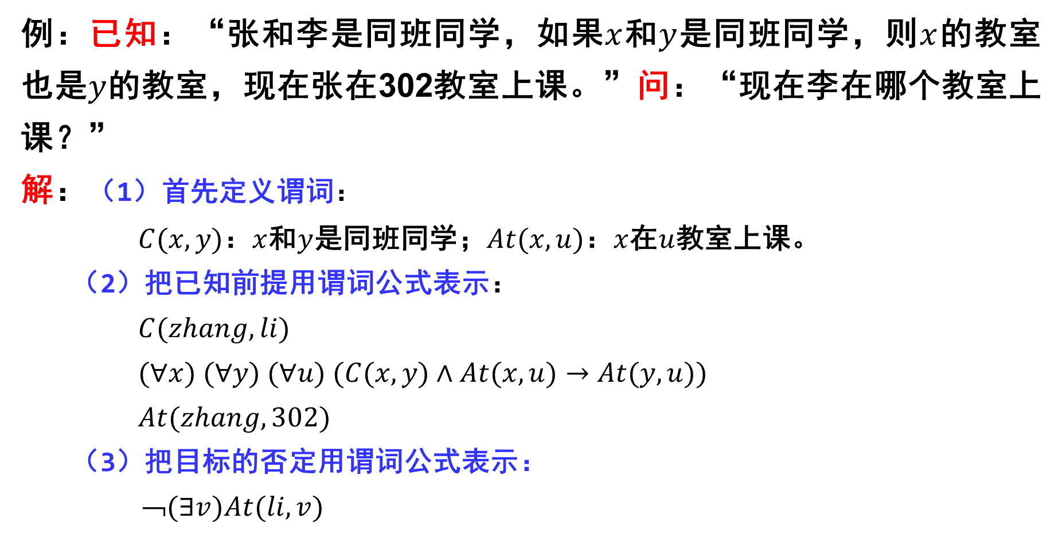
2.4.4 归结演绎推理的归结策略
例：已知：“张和李是同班同学，如果$x$和$y$是同班同学，则$x$的教室也是$y$的教室，现在张在302教室上课。”问：“现在李在哪个教室上课？”
解：（1）首先定义谓词：
$C(x, y)$：$x$和$y$是同班同学；$At(x, u)$：$x$在$u$教室上课。
（2）把已知前提用谓词公式表示：
$$C(zhang, li)$$
$$(∀x) (∀y) (∀u) (C(x, y)∧At(x, u)→At(y,u))$$
$$At(zhang, 302)$$
（3）把目标的否定用谓词公式表示：
$$﹁(∃v)At(li, v)$$

Slide 42
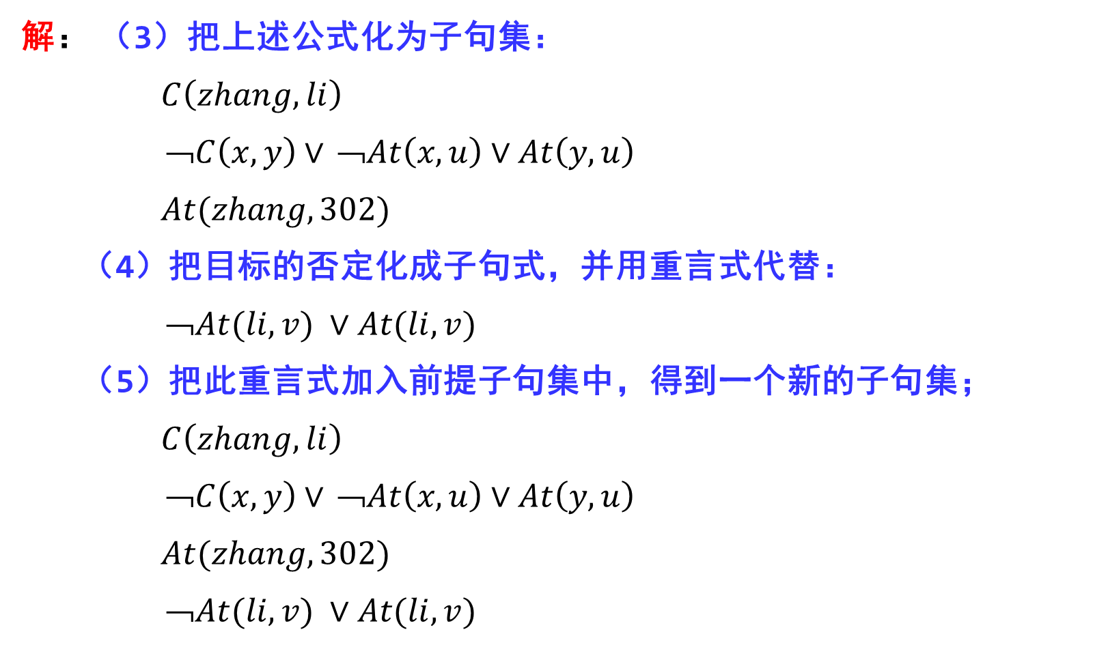
2.4.4 归结演绎推理的归结策略
解： （3）把上述公式化为子句集：
$$C\left(zhang, li\right)$$
$$﹁C\left(x, y\right)∨﹁At\left(x, u\right)∨At\left(y, u\right)$$
$$At(zhang, 302)$$
（4）把目标的否定化成子句式，并用重言式代替：
$$﹁At(li,v) ∨At(li,v)$$
（5）把此重言式加入前提子句集中，得到一个新的子句集；
$$C\left(zhang, li\right)$$
$$﹁C\left(x, y\right)∨﹁At\left(x, u\right)∨At\left(y, u\right)$$
$$At(zhang, 302)$$
$$﹁At(li,v) ∨At(li,v)$$

Slide 43










2.4.4 归结演绎推理的归结策略
解：（6）对这个新的子句集，应用归结原理求出其证明树。其求解过程如下图所示。
$$﹁At(li,v)∨At(li,v)$$
$$﹁C(x, y)∨﹁At(x, u)∨At(y, u)$$
$$\{li/y,v/u\}$$
$$At(li,v)∨﹁ C(x, li)∨﹁At(x, v)$$
$$C(zhang, li)$$
$$\{Zhang/x\}$$
$$﹁ At(zhang,v)∨At(li, v)$$
$$At(zhang, 302)$$
$$\{302/v\}$$
$$At(li, 302)$$
该证明树的根子句就是所求的答案，即“李明在302教室”。

Slide 44
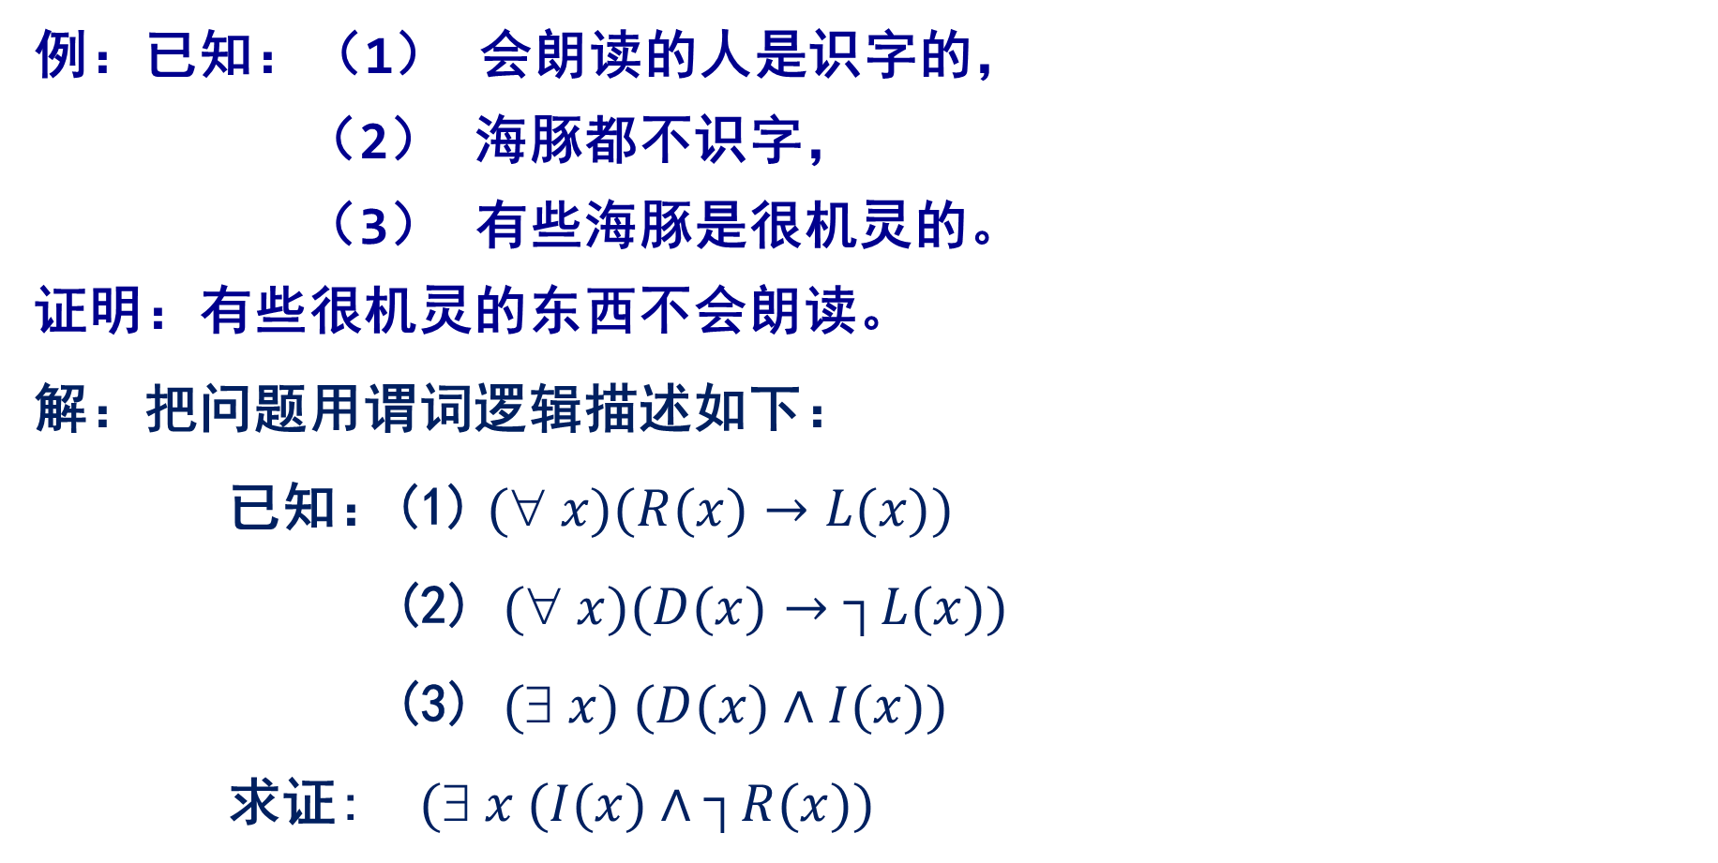
经典例题讲解
例：已知：（1） 会朗读的人是识字的，
（2） 海豚都不识字，
（3） 有些海豚是很机灵的。
证明：有些很机灵的东西不会朗读。
解：把问题用谓词逻辑描述如下：
已知：(1)$( x)(R(x)→L(x))$
(2) $( x)(D(x)→┐L(x))$
(3) $( x) (D(x)∧I(x))$
求证: $( x (I(x)∧┐R(x))$

Slide 45
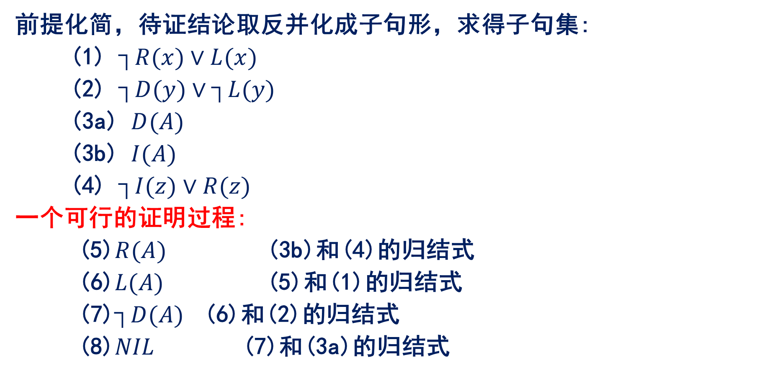
经典例题讲解
前提化简，待证结论取反并化成子句形，求得子句集:
(1) $┐R(x)∨L(x)$
(2) $┐D(y)∨┐L(y)$
(3a) $D(A)$
(3b) $I(A)$
(4) $┐I(z)∨R(z)$
一个可行的证明过程:
(5)$R(A)$ (3b)和(4)的归结式
(6)$L(A)$ (5)和(1)的归结式
(7)$┐D(A)$ (6)和(2)的归结式
(8)$NIL$ (7)和(3a)的归结式

Slide 46
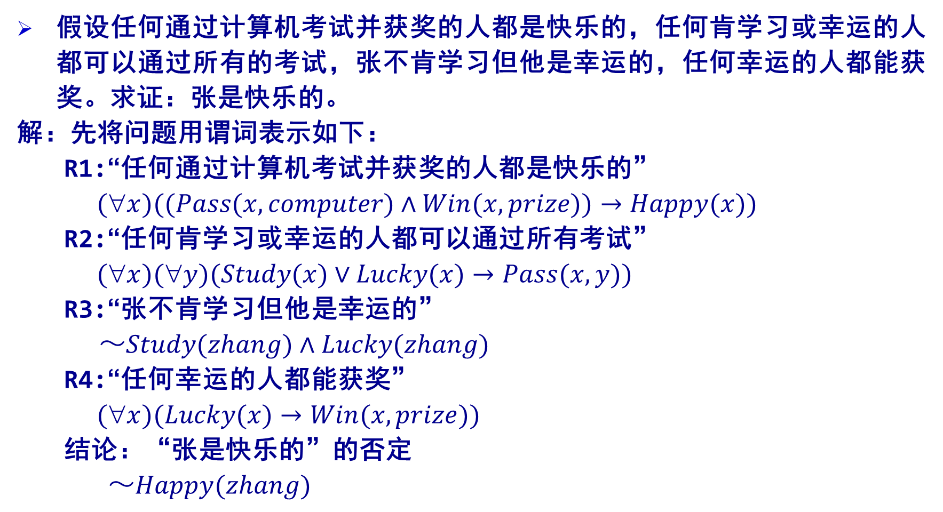
“快乐学生”问题
假设任何通过计算机考试并获奖的人都是快乐的，任何肯学习或幸运的人都可以通过所有的考试，张不肯学习但他是幸运的，任何幸运的人都能获奖。求证：张是快乐的。
解：先将问题用谓词表示如下：
R1:“任何通过计算机考试并获奖的人都是快乐的”
$(x)((Pass(x, computer)∧Win(x, prize))→Happy(x))$
R2:“任何肯学习或幸运的人都可以通过所有考试”
$(x)(y)(Study(x)∨Lucky(x)→Pass(x, y))$
R3:“张不肯学习但他是幸运的”
$～Study(zhang)∧Lucky(zhang)$
R4:“任何幸运的人都能获奖”
$(x)(Lucky(x)→Win(x,prize))$
结论：“张是快乐的”的否定
$～Happy(zhang)$

Slide 47
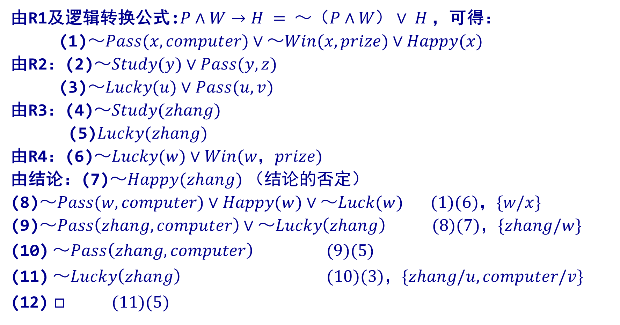
“快乐学生”问题
由R1及逻辑转换公式:$P∧W→H = ～（P∧W）∨ H$，可得：
(1)$～Pass(x, computer)∨～Win(x, prize)∨Happy(x)$
由R2：(2)$～Study(y)∨Pass(y,z)$
(3)$～Lucky(u)∨Pass(u,v)$
由R3：(4)$～Study(zhang)$
(5)$Lucky(zhang)$
由R4：(6)$～Lucky(w)∨Win(w，prize)$
由结论：(7)$～Happy(zhang) （结论的否定）$
(8)$～Pass(w, computer)∨Happy(w)∨～Luck(w) (1)(6)，\{w/x\}$
(9)$～Pass\left(zhang, computer\right)∨～Lucky\left(zhang\right) (8)(7)，\{zhang/w\}$
(10)$～Pass\left(zhang, computer\right) (9)(5)$
(11)$～Lucky\left(zhang\right) (10)(3)，\{zhang/u, computer/v\}$
(12) $□ (11)(5)$

Slide 48
作 业
2.27下述公式集合执行合一算法，判断是否可合一，如果可以合一，给出最一般合一。
(l)S={P(a,x,f(g(y))),P(z,h(z,u),f(u))}
(2)S={P(f(a),g(s)),P(y,y)}
(3)S={P(a,x,h(g(z))),P(z,h(y),h(y))}
2.30求证G是F₁和F₂的逻辑推论。

Slide 49
作 业
2.31已知：
规则1：任何人的兄弟不是女性。
规则2：任何人的姐妹必是女性。
事实：Mary是Bill的姐妹。
求证：用归结推理方法证明Mary不是Tom的兄弟。
2.39任何通过了历史考试并中了彩票的人都是快乐的。任何肯学习或幸运的人可以通过所有考试，小张不学习，但很幸运，任何人只要是幸运的就能中彩。
求证：小张是快乐的。

